Slide 1



浙江大学城市学院
《保卫萝卜》仿制版
2017级软件工程G01小组 项目最终评审
答辩学生：潘笑天
答辩小组：SE17G01
答辩时间：2018年1月17日

Slide 2
1
计划
2
设计
目录
CONTENTS
3
实现
4
总结

Slide 3
一个小小的挑战

Slide 4
简介
原型
需求
PART ONE
计划
可行性
计划

Slide 5
做一个
小游戏

Slide 6
塔防
做一个
小游戏

Slide 7
塔防
做一个
塔防
小游戏

Slide 8
起点
终点
塔防
路径
怪兽
防御

Slide 9






Slide 10
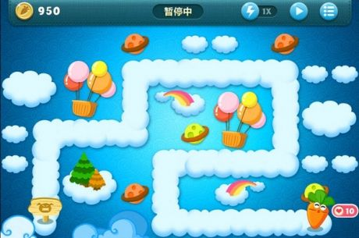
单起点
单终点
固定路径

Slide 11
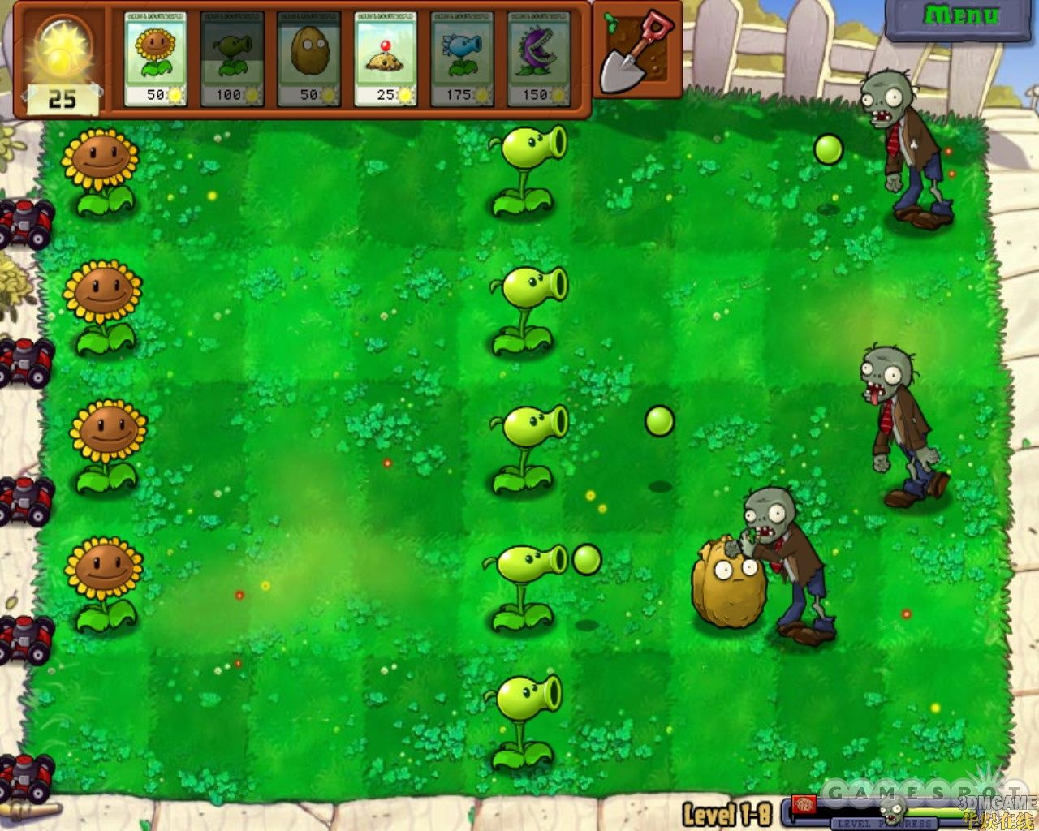
多起点
多终点
固定路径

Slide 12
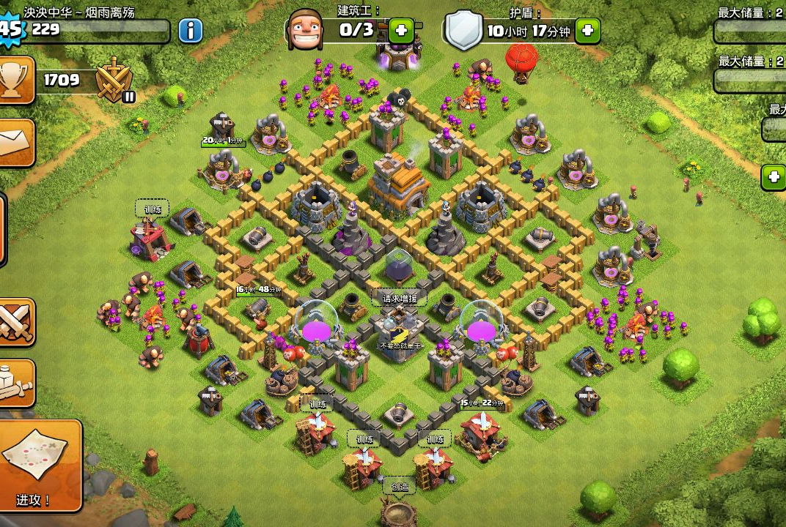
多起点
可变终点
可变路径

Slide 13
我们想做的样子
模仿保卫萝卜

Slide 14
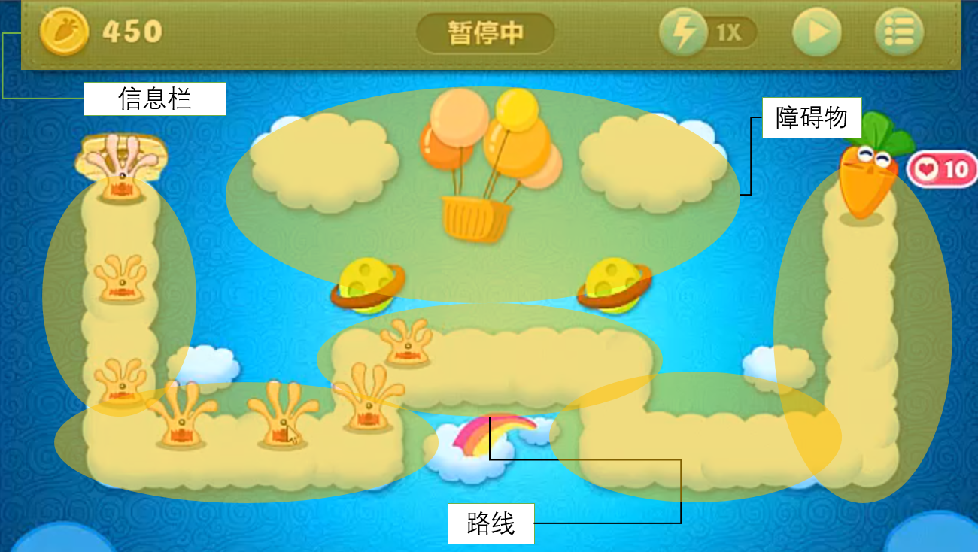

Slide 15
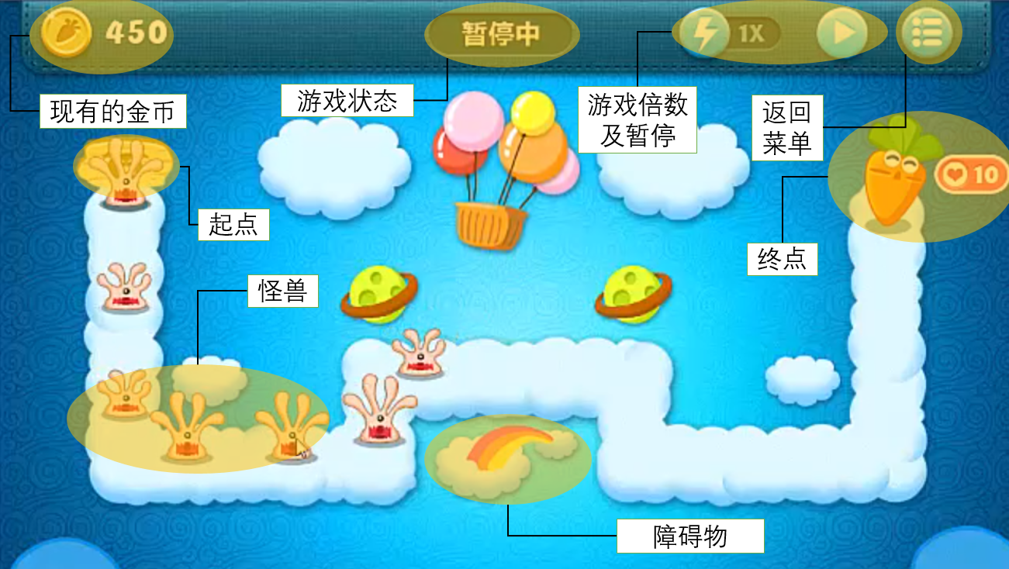

Slide 16
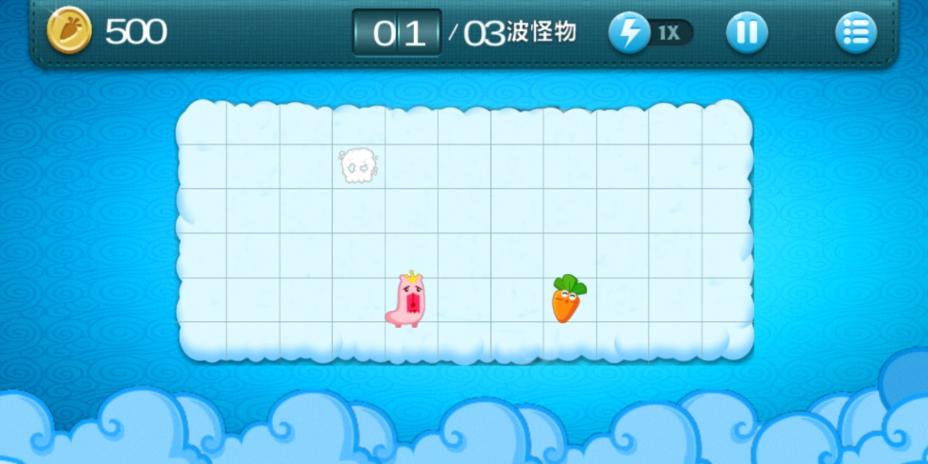
单起点
单终点
可变路径

Slide 17
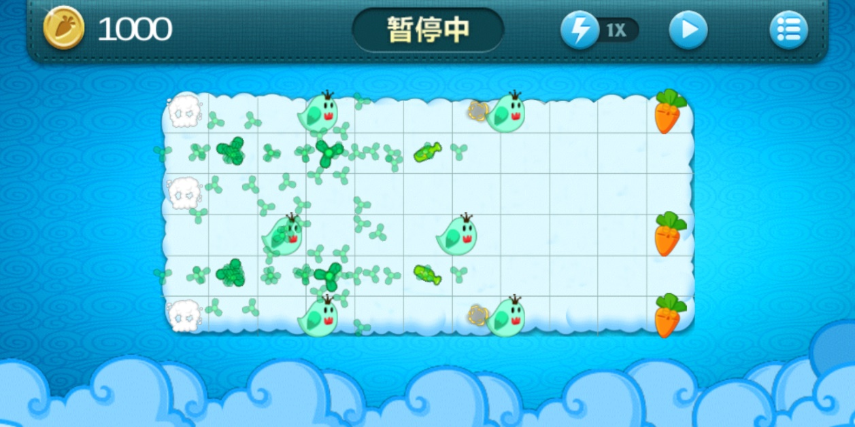
多起点
多终点
可变路径

Slide 18
需求

Slide 19
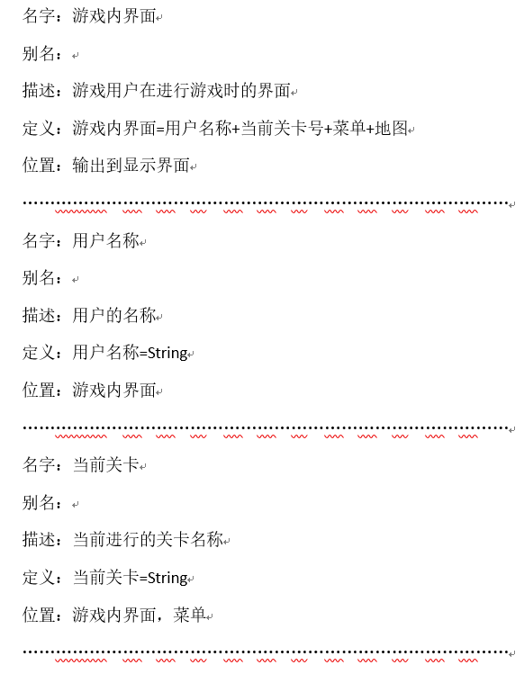
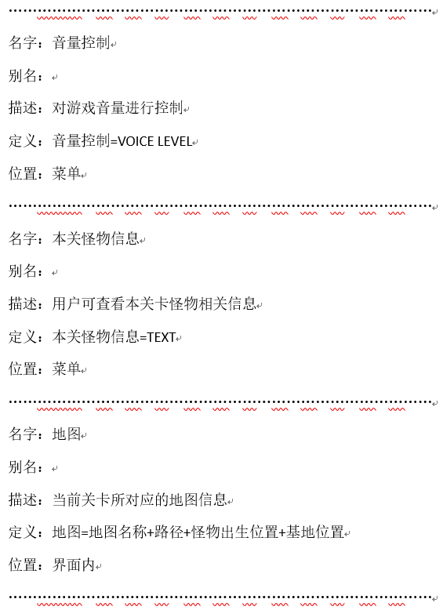

Slide 20
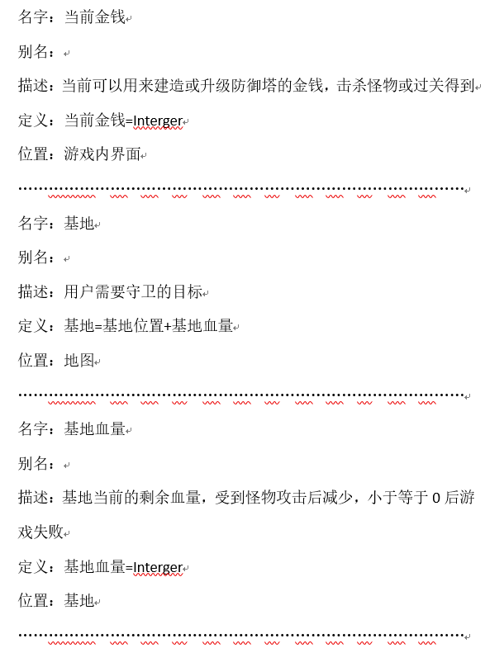
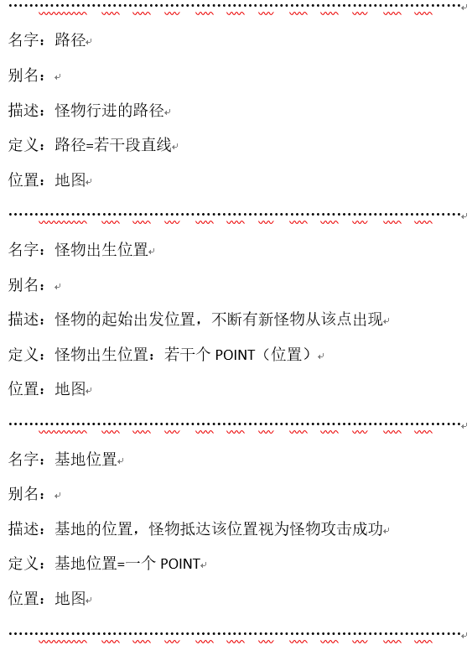

Slide 21
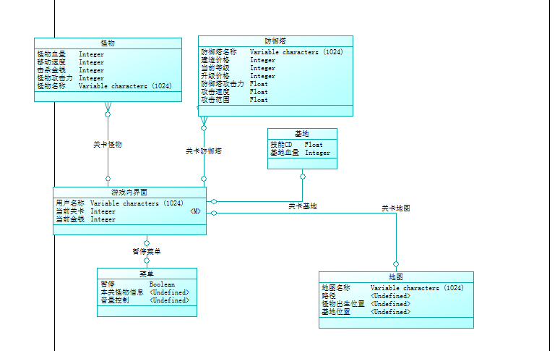

Slide 22
可行性

Slide 23
塔防游戏发展历程相对比较悠久，且当下非常热门
技术可行性
项目实现环境成熟，相关社区活跃
开发成本基本为零
经济可行性
项目不需要经济效益
操作可行性
塔防游戏当下非常热门

Slide 24

游戏引擎?
解决方案 | 优势 | 劣势 | 劣势
不使用游戏引擎 | 游戏可以设计的比较自由，可以对游戏制作有更深层的理解 | 设计游戏框架工作量很大，对编程能力要求较高。且现代游戏的制作，往往依靠游戏引擎，此方案不一定能了解到流行的游戏制作程序。
使用游戏引擎 | 游戏代码量大幅下降，且产出游戏质量高很多，能够更好的理解基本的游戏制作流程。 | 具有较高的学习成本，需要掌握游戏引擎的基本使用方法。

Slide 25
美术资源？
解决方案 | 优势 | 劣势
自行设计美术资源，或者修改网上的美术资源 | 可以设计出更契合游戏主题的美术资源。 | 工作量极大，项目时间不允许。
购买资源 | 能获得质量较高的资源，同时资源会比较契合游戏主题。 | 需要消耗资金。
使用免费的美术资源 | 以学习研究的名义，不用于商业用途，借用现成的美术资源。 | 不一定能契合游戏的主题，完美结合我们的场景。

Slide 26
游戏平台?
解决方案 | 优势 | 劣势
Windows（PC端） | 游戏受众面广泛且硬件性能强大。 | 游戏定位是休闲游戏，制作在PC端降低了其便携性，用户没法随时随地玩。
Web | 强大的跨平台性。 | 项目组成员没有人接触过web开发，学习成本过高。 Web端硬件条件较弱。
Android | 自由免费，受限制少，开发成本低，受众面广。 | 可移植性低。
IOS | 无明显优势。 | 可移植性最低，开发成本高。

Slide 27
计划

Slide 28
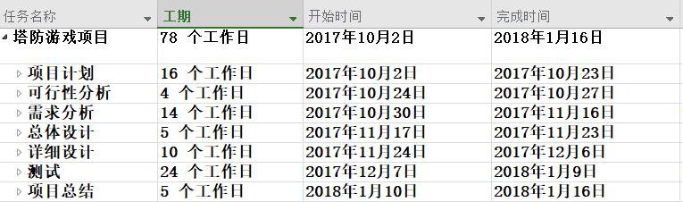

Slide 29
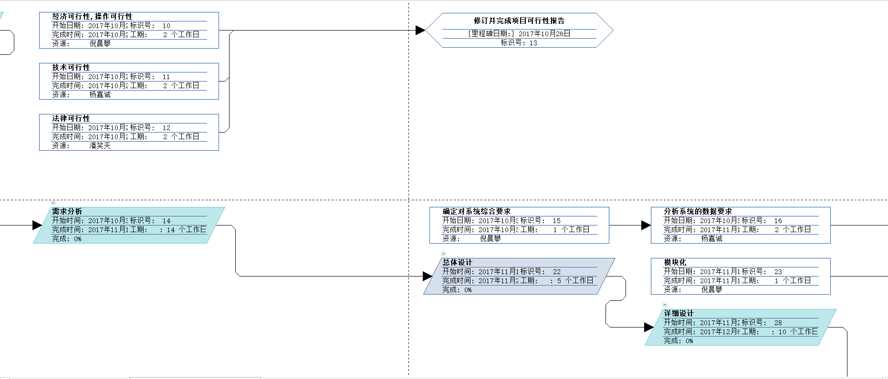

Slide 30
模块介绍
业务流程图/HIPO
界面设计
PART TWO
设计
关键算法设计
PAD/PDL

Slide 31
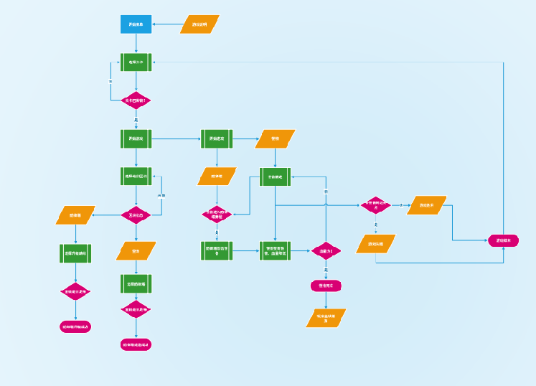
业务流程图

Slide 32
界面
控制
实体

Slide 33
场景
主菜单
关卡选择
游戏界面
通关界面
对话框
程序说明
建造防御塔
升级防御塔
游戏暂停菜单

Slide 34
防御塔
子弹
怪兽

Slide 35
逻辑模型
资源管理
事件处理

Slide 36
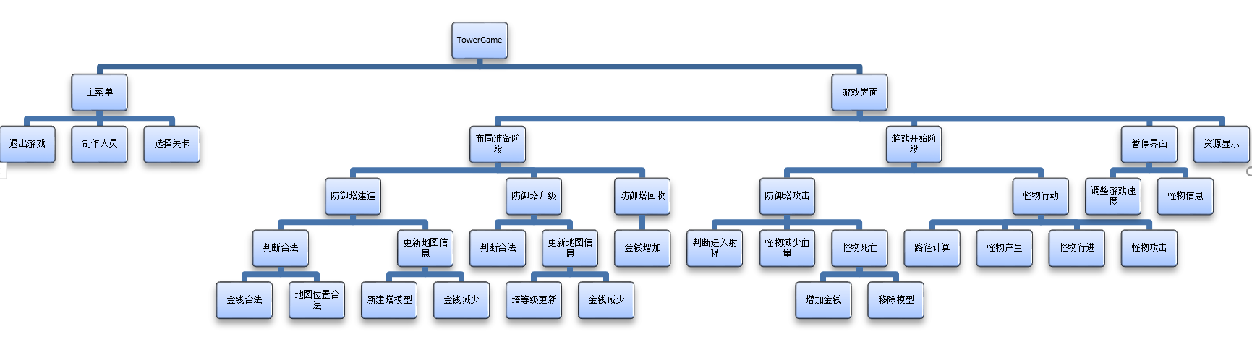

Slide 37
界面设计

Slide 38
模仿保卫萝卜
界面设计

Slide 39
模仿保卫萝卜
但有一些问题

Slide 40
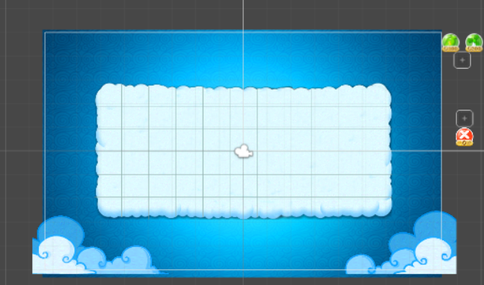
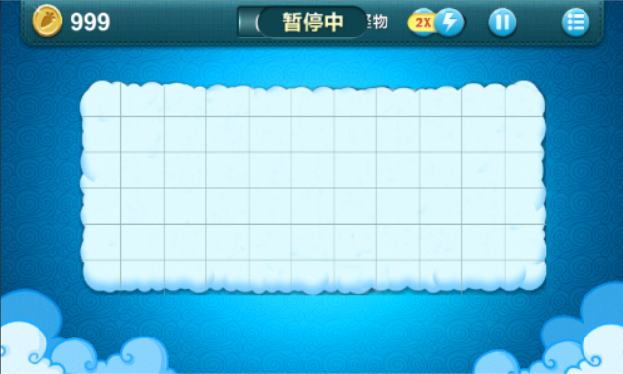
编辑器
800*480

Slide 41
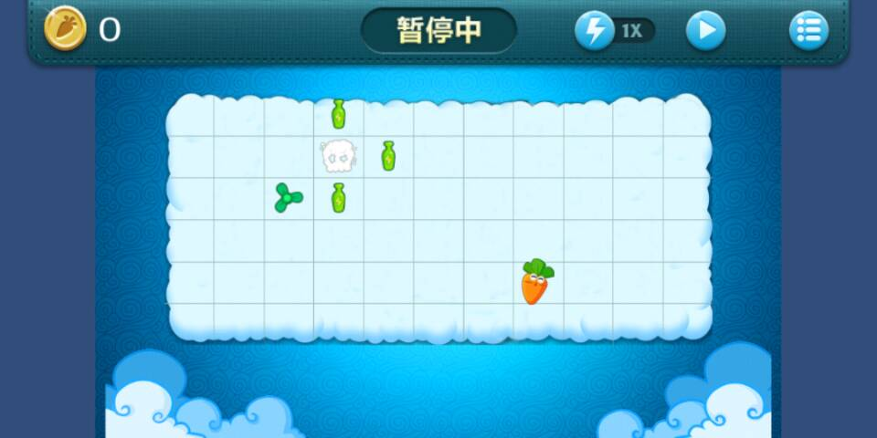
1080*2160

Slide 42
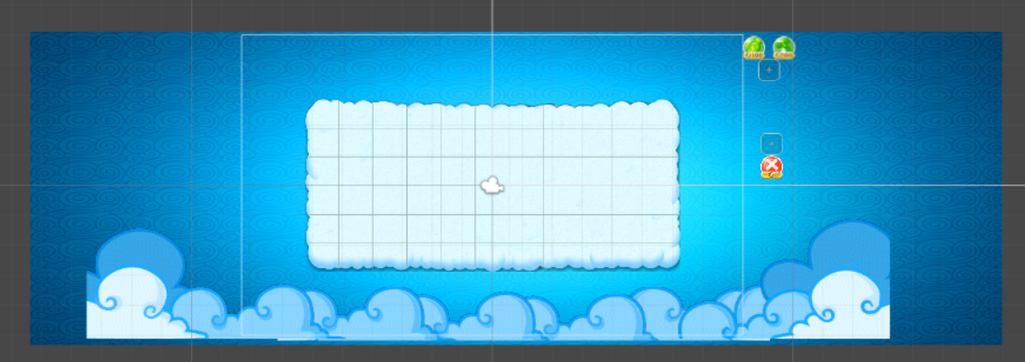

Slide 43

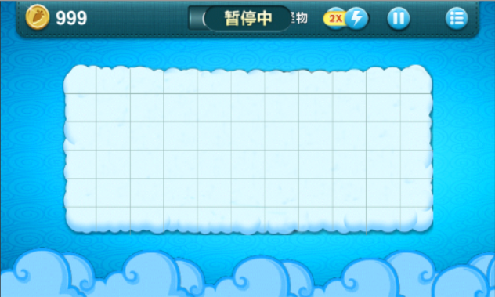
800*480
1080*2160

Slide 44
关键算法设计

Slide 45
程序清单
成果
测试
PART THREE
实现
用户反馈
部署与发布

Slide 46
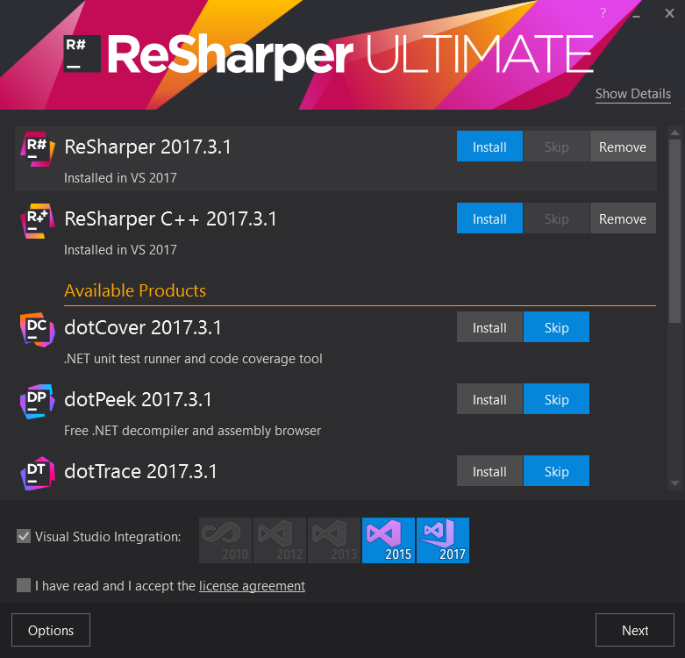
命名规范
/
编码规则
ReSharper

Slide 47
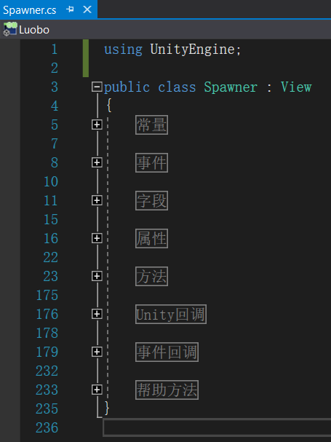
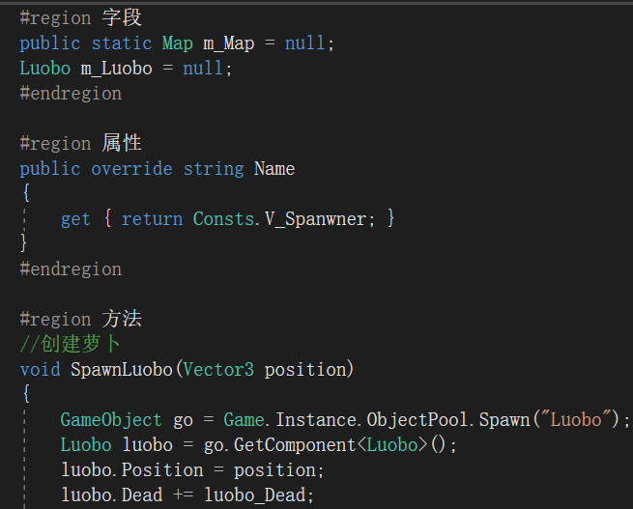

Slide 48
资源
Unity模型
场景模型
实体模型
原型资源
脚本资源
图片资源
文本资源
动画模型

Slide 49
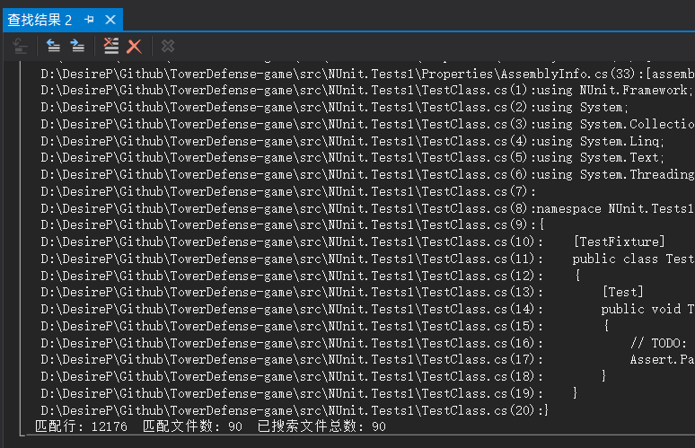
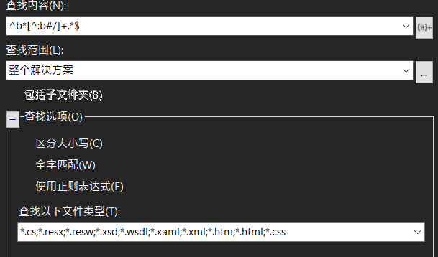
脚本文件数：90
代码行数：12176

Slide 50
成果

Slide 51
前面发出的挑战
成果

Slide 52
大家完成了吗？
前面发出的挑战

Slide 53
测试

Slide 54
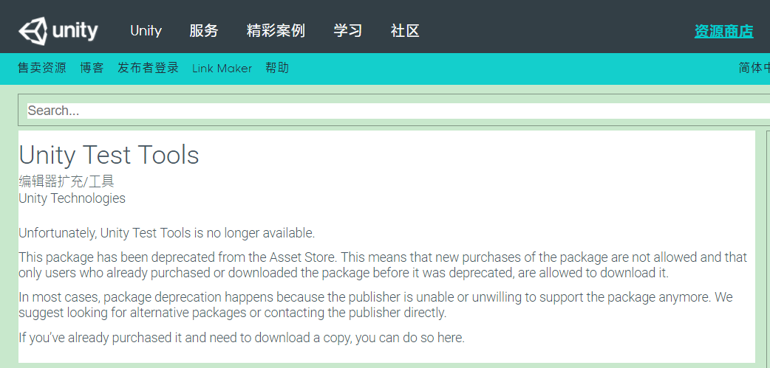
悲催的
单元测试

Slide 55
安卓端的测试工具——Monkey

Slide 56
UI界面集成测试

Slide 57
系统测试

Slide 58
用户

Slide 59
发布

Slide 60
GG……
发布

Slide 61
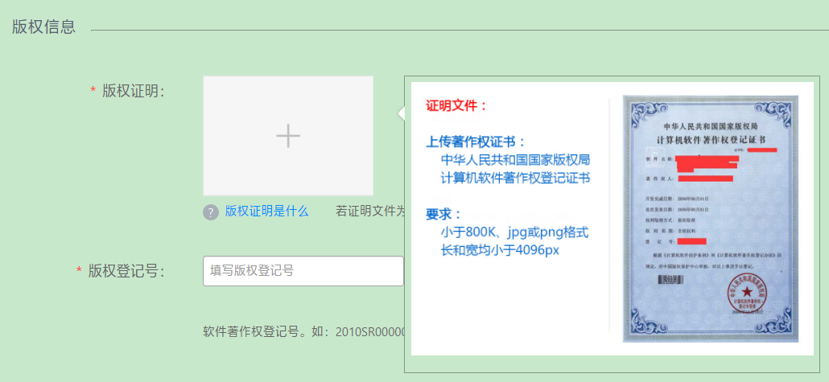
百度开发者中心

Slide 62
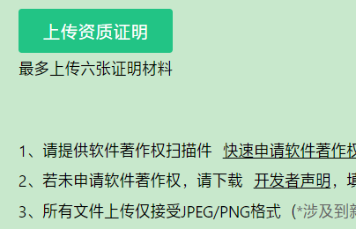
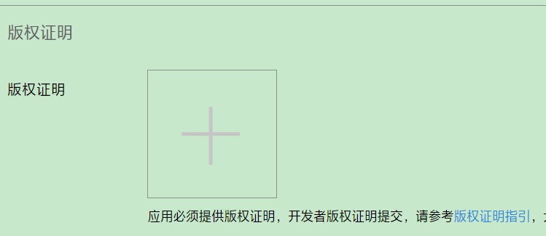
阿里豌豆荚
腾讯开放平台

Slide 63
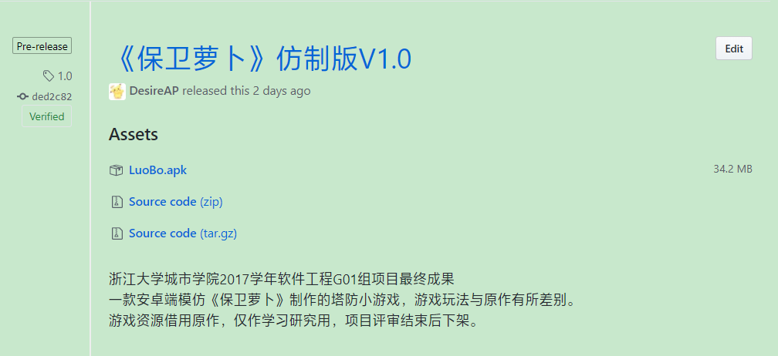
Github：
https://github.com/SE2017-G01/TowerDefense-game/releases/tag/1.0

Slide 64
软件工程
版本控制
团队协作
PART FOUR
总结
个人总结
小组评价

Slide 65
软件工程

Slide 66
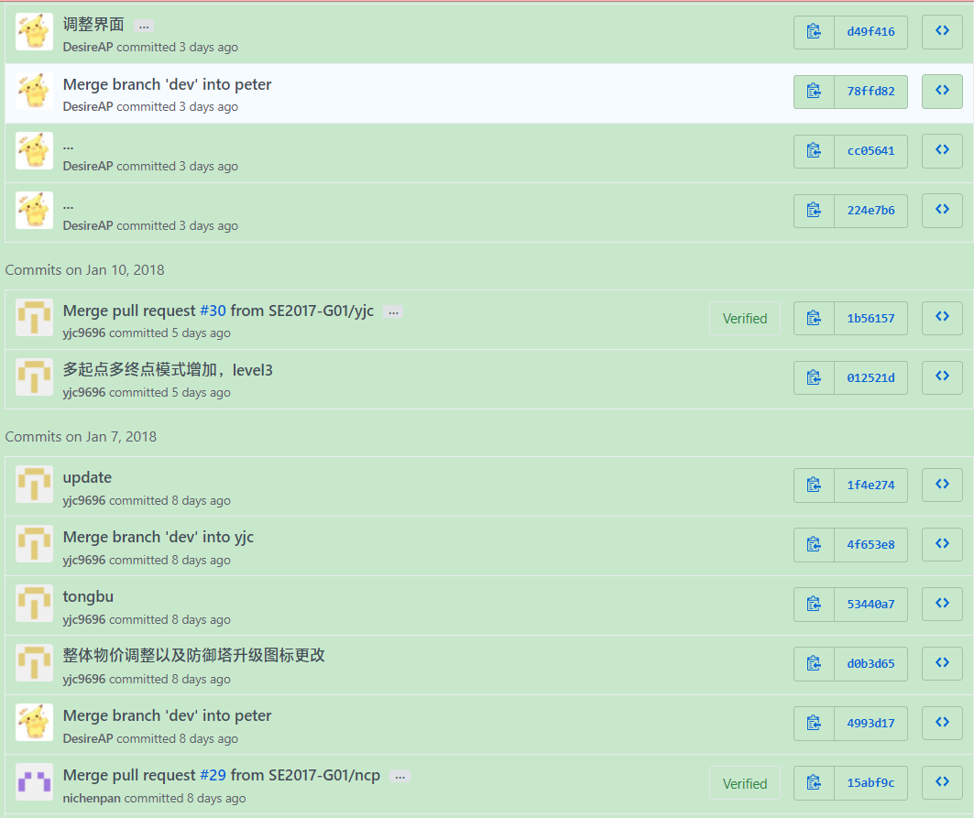
版本控制

Slide 67
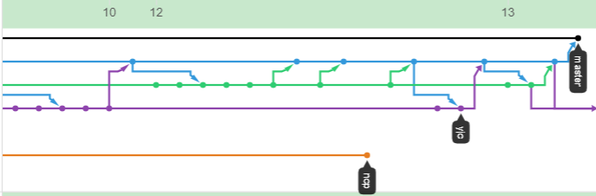
团队协作
master分支：
用于发布新的版本
master
dev
dev分支：
用于开发的默认分支
潘笑天
杨嘉诚
倪晨攀
每一名成员都有一个自己的开发分支，时不时合并到dev分支

Slide 68
个人总结

Slide 69
杨嘉诚
研究结论
您的内容打在这里，或者通过复制您的文本后，在此框中选择粘贴，并选择只保留文字。您的内容打在这里，或者通过复制您的文本后您的内容打在这里，您的内容打在这里，或者通过复制您的文本后，在此框中选择粘贴，并选择只保留文字。您的内容打在这里，或者通过复制您的文本后您的内容打在这里
您的内容打在这里，或者通过复制您的文本后，在此框中选择粘贴，并选择只保留文字。您的内容打在这里，或者通过复制您的文本后您的内容打在这里，您的内容打在这里，或者通过复制您的文本后，在此框中选择粘贴，并选择只保留文字。您的内容打在这里，或者通过复制您的文本后您的内容打在这里
添加标题

Slide 70
倪晨攀
研究结论
您的内容打在这里，或者通过复制您的文本后，在此框中选择粘贴，并选择只保留文字。您的内容打在这里，或者通过复制您的文本后您的内容打在这里，您的内容打在这里，或者通过复制您的文本后，在此框中选择粘贴，并选择只保留文字。您的内容打在这里，或者通过复制您的文本后您的内容打在这里
您的内容打在这里，或者通过复制您的文本后，在此框中选择粘贴，并选择只保留文字。您的内容打在这里，或者通过复制您的文本后您的内容打在这里，您的内容打在这里，或者通过复制您的文本后，在此框中选择粘贴，并选择只保留文字。您的内容打在这里，或者通过复制您的文本后您的内容打在这里
添加标题

Slide 71
潘笑天
研究结论
您的内容打在这里，或者通过复制您的文本后，在此框中选择粘贴，并选择只保留文字。您的内容打在这里，或者通过复制您的文本后您的内容打在这里，您的内容打在这里，或者通过复制您的文本后，在此框中选择粘贴，并选择只保留文字。您的内容打在这里，或者通过复制您的文本后您的内容打在这里
您的内容打在这里，或者通过复制您的文本后，在此框中选择粘贴，并选择只保留文字。您的内容打在这里，或者通过复制您的文本后您的内容打在这里，您的内容打在这里，或者通过复制您的文本后，在此框中选择粘贴，并选择只保留文字。您的内容打在这里，或者通过复制您的文本后您的内容打在这里
添加标题

Slide 72
小组评价

Slide 73
THANKS!
大学生活即将结束，在此，我要感谢所有教导我的老师和陪伴我一齐成长的同学，他们在我的大学生涯给予了很大的帮助。本论文能够顺利完成，要特别感谢我的导师XXX老师，XXX老师对该论文从选题，构思到最后定稿的各个环节给予细心指引与教导,使我得以最终完成毕业论文设计！
最后，我要向百忙之中抽时间对本文进行审阅，评议和参与本人论文答辩的各位老师表示感谢！
恳请各位老师批评指正！

Slide 74
45个答辩必备学术ICON

